Slide 1

PROJETO DOE SEU ÓLEO: UMA ALTERNATIVA DE SUSTENTABILIDADE ECONÔMICA E A EDUCAÇÃO AMBIENTAL EM ESCOLAS E COMUNIDADES DO CRATO - CEARÁ.
Autores: Ramos de Souza, André 1º autor[1]; Oliveira de Sousa, Karla Millena 2º autor; 3º ; Orleam Rafael Novais de Alencar autor;Machado Araújo, Jadna Maria, Paulo Roque, Cicera Laural 4º autor; De Brito Gonçalves, José Yarley 5º autor;

Slide 2
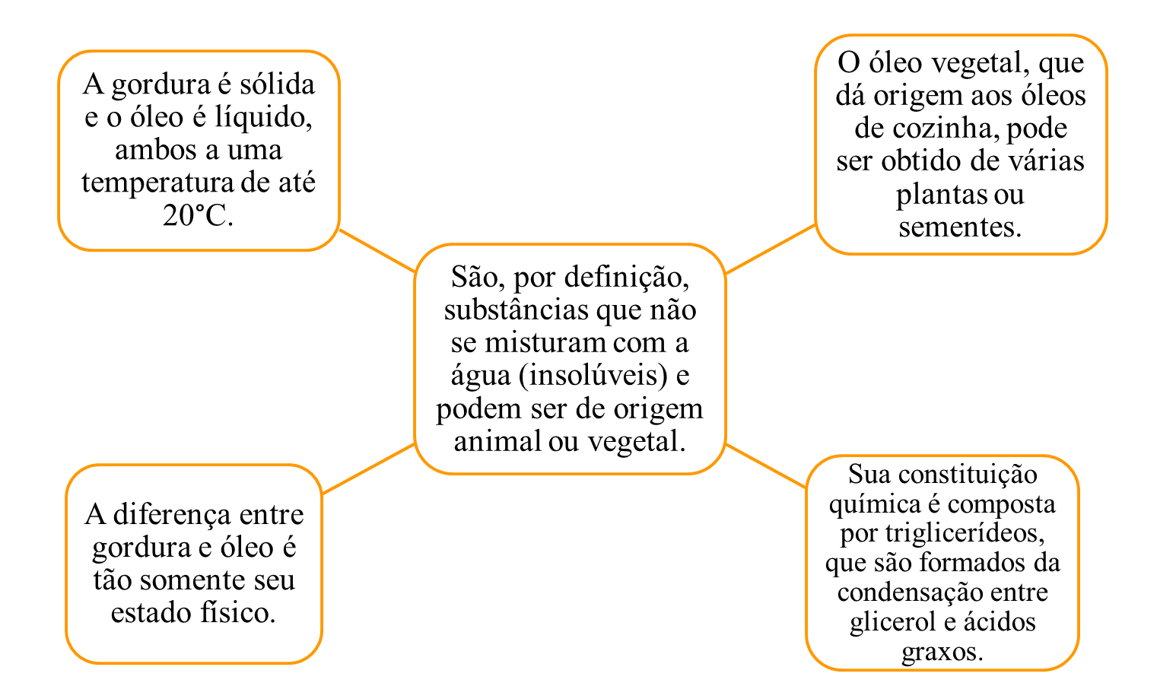
Introdução

Slide 3
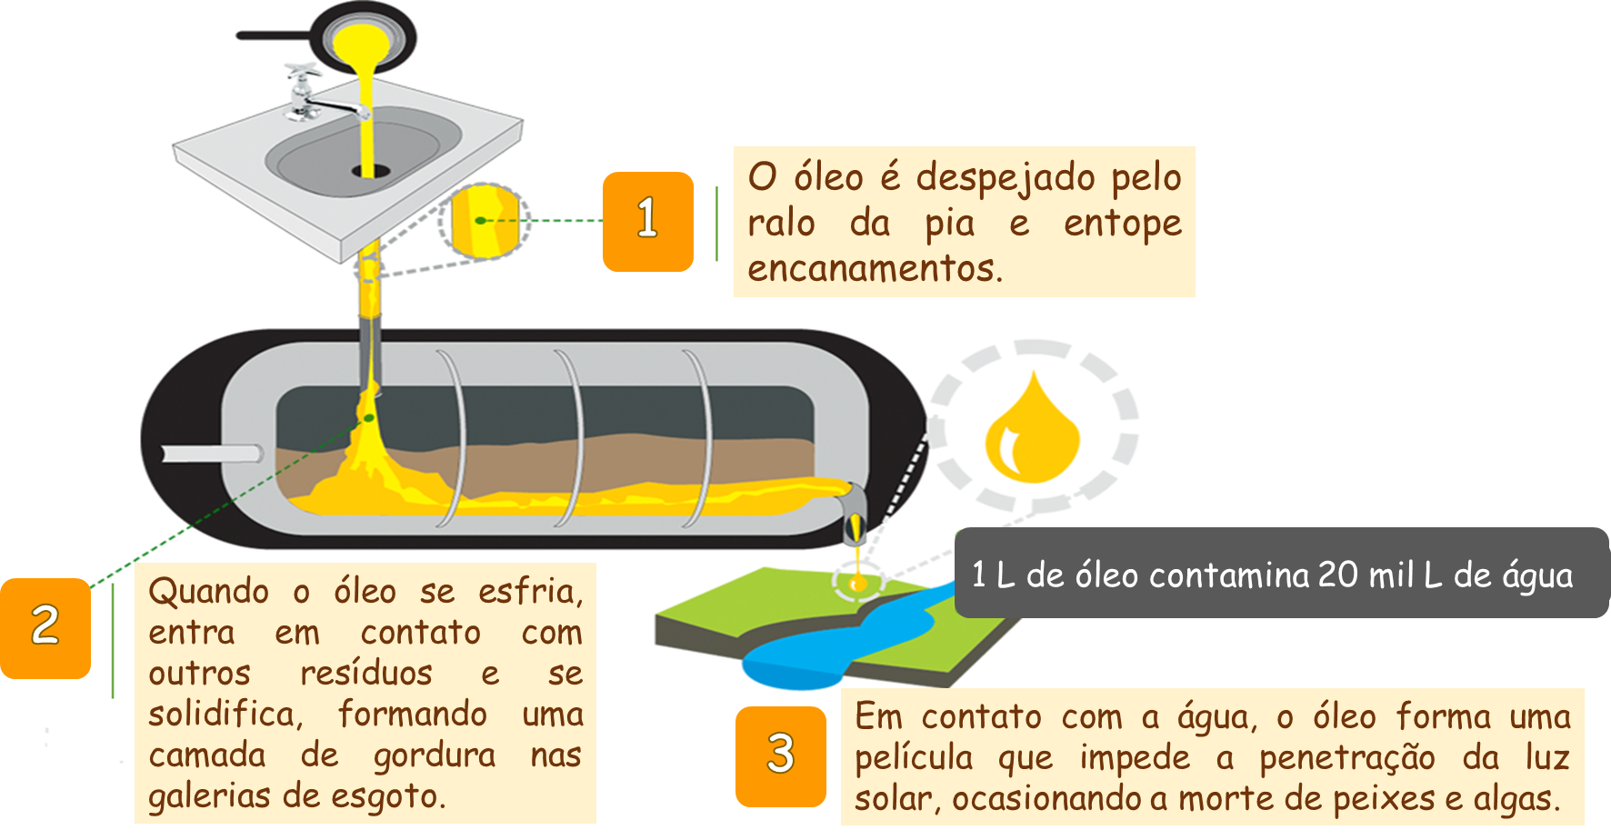
Introdução
O CAMINHO:

Slide 4
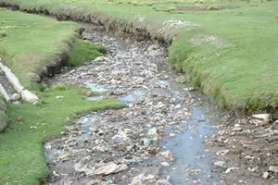
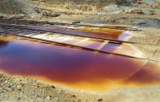
Introdução
DANOS AO MEIO AMBIENTE:
Se misturados a outros resíduos e destinado ao Aterro Sanitário ou Lixões, aumenta a carga orgânica e com isso contribui para o aumento da geração dos Gases de Efeito Estufa (GEE), principalmente o gás Metano (CH4);
Impossibilita a reciclagem dos Resíduos por contaminação;
Figura 01- Rio contaminado por oléo;
Figura 02- Solo contaminado por oléo;
Fonte: Google Imagens;
Fonte: Google Imagens;

Slide 5
Objetivo
O projeto consiste em desenvolver a educação ambiental em escolas e comunidades do Crato, para que crianças e adultos doem seus restos de óleos, que serão reutilizados para produção de sabão, evitando assim a degradação do meio ambiente.

Slide 6
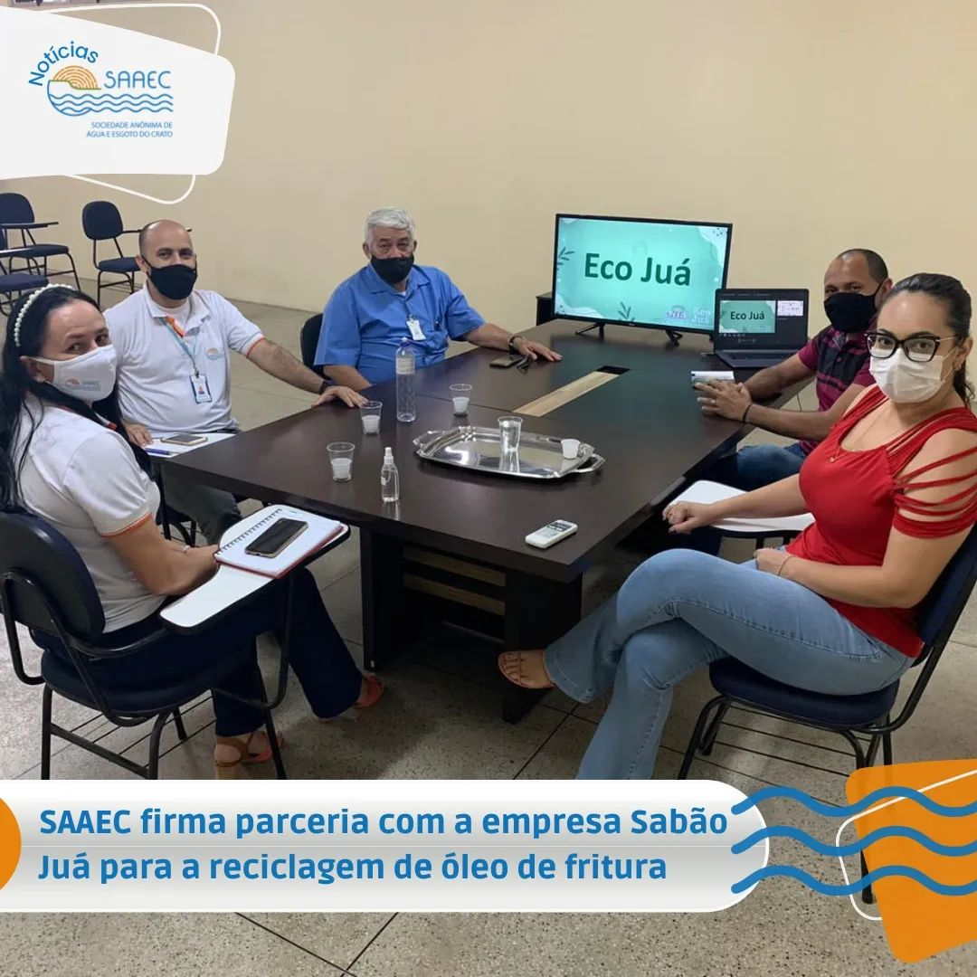
Material e métodos
A primeira etapa foi a elaboração do projeto junto com a empresa parceira da região do Cariri-Ceará. Após a confirmação da parceria, o Projeto Doe Seu Óleo, apresentou uma condição a ser seguida pela empresa, que é fazer a coleta do óleo e pagar uma taxa de 2,00 por cada litro;
1
Figura 03- Reunião com a empresa parceira;
Fonte: Autoral;

Slide 7
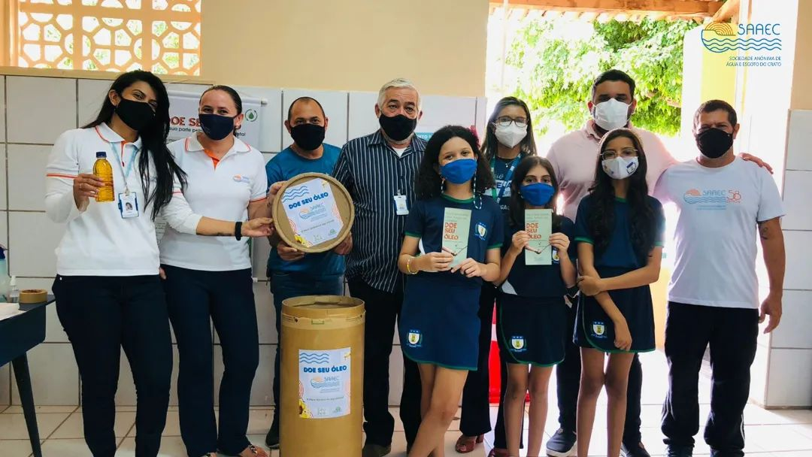
Material e métodos
Em seguida, decidiu-se quais escolas e comunidades receberiam os ecopontos. Após a escolha dos locais, a equipe do projeto iniciou a apresentação nesses locais com o uso de slides ou em banner e infográficos, o Projeto Doe Seu Óleo. Para o armazenamento do óleo, foram reaproveitados tambores que foram utilizados para o transporte de cloro pela SAAEC ( Sociedade Anônima de Água e Esgoto do Crato), e foi colocado em cada tambor o logotipo do Projeto Doe Seu Óleo, foram cadastradas associações para que todo o óleo arrecadados serem revertidos em dinheiro e serem doados para as mesmas.
A metodologia de pagamento se dá através de transferência bancaria entre a empresa que recebe o óleo e a associação escolhida, o doador terá a lista das associações cadastradas no projeto.
2
Figura 04- Divulgação em escola parceira;
Fonte: Autoral;

Slide 8
Material e métodos
3
A SAAEC vem trabalhando junto as associações orientando para que elas utilizem esse dinheiro para ajudar as pessoas mais carentes de sua comunidade a pagar sua tarifa de água, essa ideia se deu através das demandas que existem diariamente e a companhia não tem como fazer diretamente a exclusão da divida por se tratar de uma renúncia de receita gerando assim improbidade administrativa.
Salientamos que a água é o bem mais precioso e necessário na vida de cada um de nós e tudo que pudermos fazer para ajudar as pessoas a terem este liquido precioso em seus domicílios estamos dispostos a fazer.

Slide 9
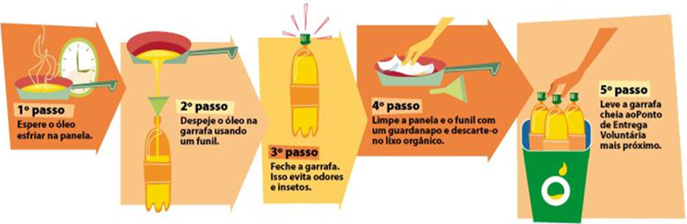
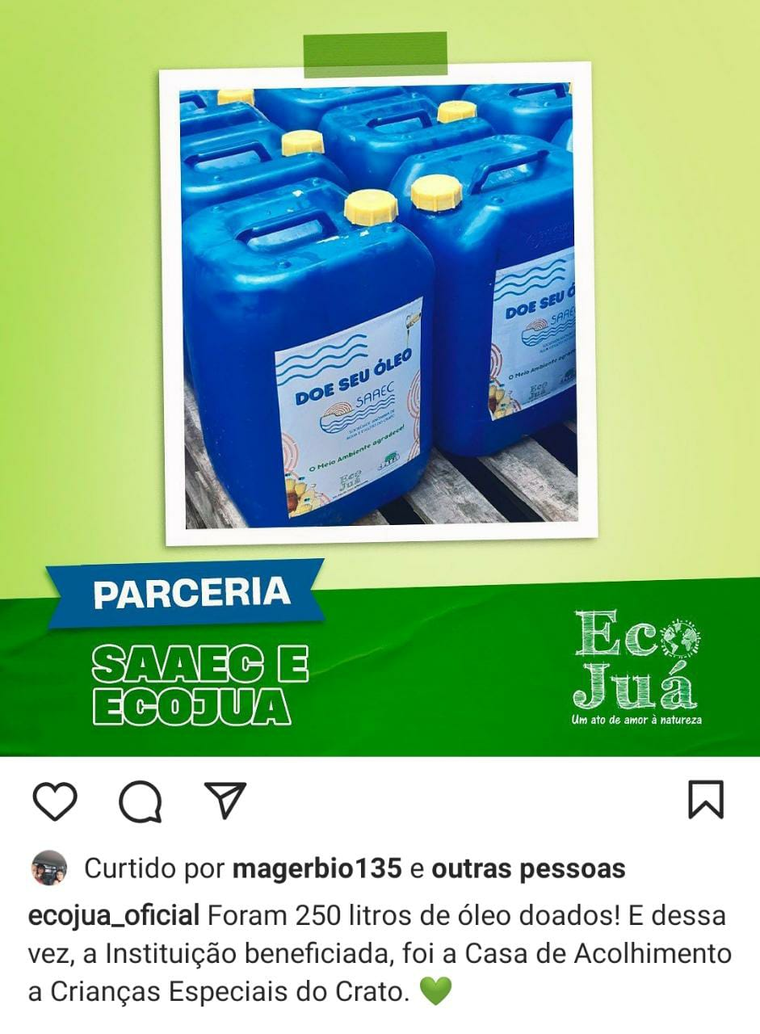
Material e métodos
2
ETAPAS DO PROCESSO DE COLETA :
Figura 05- Eco Ponto;
Fonte: Instagram SAAEC;

Slide 10
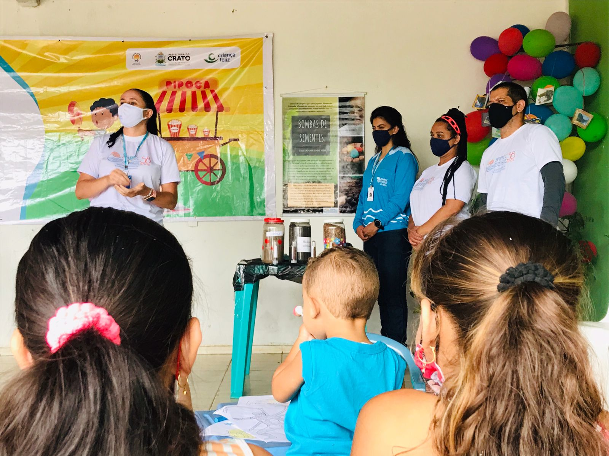
Resultados e discussão
De acordo com o exposto, é esperado como resultado, que haja uma diminuição na ocorrência de entupimentos das tubulações em decorrência de incrustações formadas por óleos e gorduras. Além disso, espera-se também que as pessoas compreendam a necessidade desse projeto e contribuam para sua boa aceitação, pois os benefícios são múltiplos.
Figura 06- Divulgação em escola parceira;
Fonte: Autoral;

Slide 11
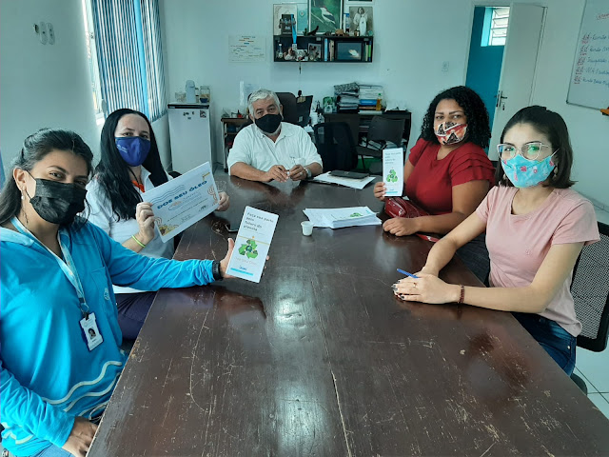
Resultados e discussão
Ghesti et al. 2012 trabalharam a educação ambiental e a coleta de óleo no projeto Biogama e obtiveram boa aceitação pela população de onde foi aplicado e pelos discentes e docentes da FGA, no que concerne a reciclagem dos óleos comestíveis. Obtiveram resultados positivos, pois o projeto teve os impactos sociais esperados. Analisando outros estudos sobre a reciclagem de óleo para a produção de sabão, tem-se resultados positivos, embasando ainda mais que o projeto Doe seu óleo da SAAEC está no caminho certo para atingir seus objetivos.
Figura 07- Divulgação com as parcerias;
Fonte: Autoral;

Slide 12
Resultados e discussão
O consumo médio de água no Brasil é de 152,1 litros por habitante dia.
O consumo médio de água na cidade do Crato Ceará é de 220 litros por habitante dia.
Taxa de ocupação domiciliar para a cidade do Crato 3,71 IBGE 2007.
Fontes: tratabrasil.org.br, IBGE 2007
Este projeto teve seu inicio em fevereiro de 2022 e já arrecadou a quantidade de 245 litros de óleo com uma média de 100 litros por mês e gerando uma renda de 200,00 reais mensais, se levarmos em consideração a parte ambiental que 1 litro de óleo polui 20.000 litros de água e considerando a percapta acima citada e a media de óleo arrecadada, veremos que o projeto já evitou a contaminação de 2.000.000 litros de água por mês, volume este que abastece a quantidade de 303 pessoas mensais levando em consideração a percapta da cidade do Crato e 438 pessoas mensais levando em consideração a percapta nacional.

Slide 13
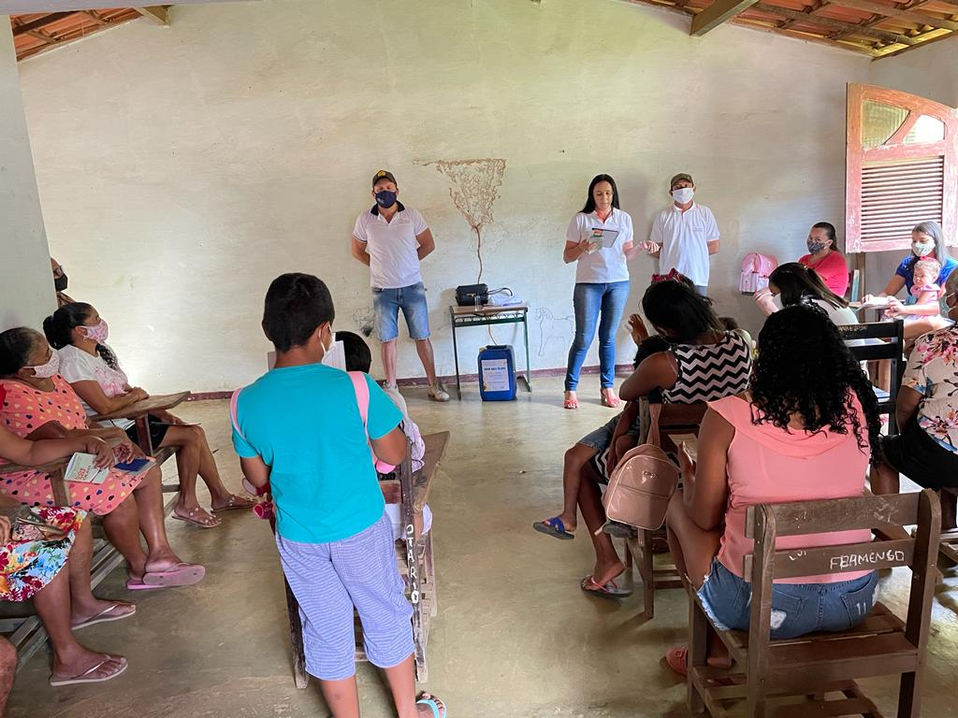
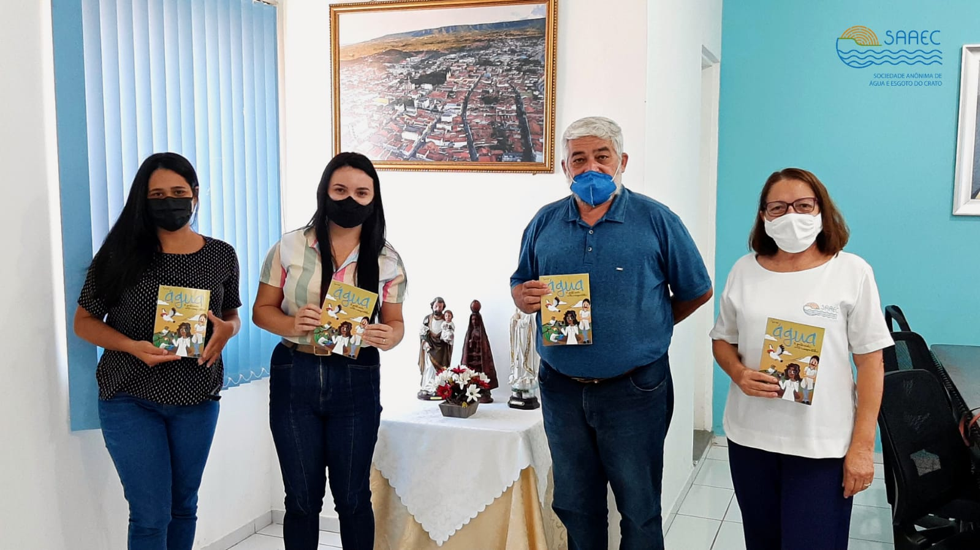
Conclusões
O projeto Doe seu óleo foi implantado e está em desenvolvimento. O projeto está sendo apresentado nas escolas e comunidades, os pontos de coleta estão sendo postos nos locais determinados para serem coletados com o maior envolvimento da sociedade.
Figura 07- Divulgação com as parcerias;
Figura 08- Divulgação com as parcerias;
Fonte: Autoral;
Fonte: Autoral;

Slide 14
Referências
MORAIS, A.B.; SOUZA, A. O. Fabricação de sabão artesanal a partir do óleo comestível usado, como alternativa para gerar empreendedorismo, renda, trabalho, inclusão social e sustentabilidade econômica na região do Mato Grande. IX congresso de iniciação científica da IFRN, 2013, Currais Novos RN, p. 1126- 1135. Rio Grande do Norte, 2013.
GHESTI, G. F.; RODRIGUES, J. P.; SOUZA, J. S. A.; MACEDO, J. L.; GAIO, L. M.; SILVA, J. S. A educação ambiental na Engenharia e a reciclagem de óleo residual coletado: projeto de extensão Biogama. Revista Participação UnB. Brasília, p. 29-37, 2012. Disponível em < https://repositorio.unb.br/bitstream/10482/12138/1/ARTIGO_EducacaoAmbientalEngenharia.pdf> Acesso em: 18/02/2022.

Slide 15
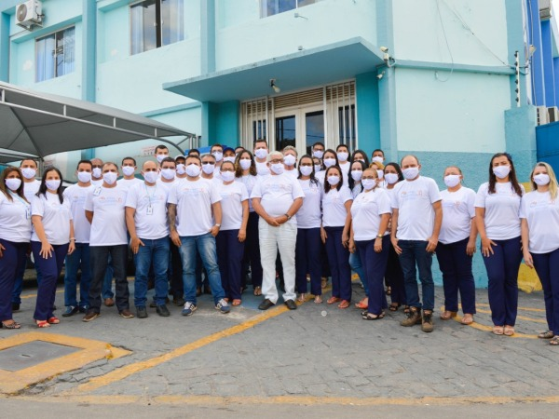
Agradecimentos
Agradecimentos aos autores do artigo, e todos os colaboradores da Instituição SAAEC.

Slide 16
OBRIGADO!
Orleam Rafael - Tel: (88) 9928-0682

